Slide 1
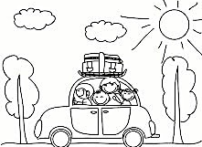
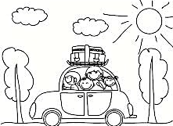
Dans l’auto
Dans l’auto, dans l’auto, on est assis sans bouger
Dans l’auto, dans l’auto, on est là pour regarder
1. Le monsieur bien habillé, qui se met les doigts dans l’nez,
Le monsieur très élégant, qui tape sur son volant.
2. Une voiture toute cabossée, en panne sur la chaussée
Tout l’monde klaxonne dans la rue, mais elle ne démarre plus !
3. Sur le parking, bien caché, un monsieur s’est arrêté,
Il regarde les pissenlits, pendant c’temps il fait pipi !
4. Il y a eu un p’tit accident, une dame sort en courant,
Le chauffeur d’la camionnette, elle lui tape sur la tête
5. Au feu rouge une grand maman, toute seule derrière son volant,
Fait des gestes avec les bras, chante comme à l’opéra
6. Même papa s’est énervé, quand un camion l’a doublé,
Et maman ça c’est nouveau, elle a dit plein de gros mots!
Dans l’auto
Dans l’auto, dans l’auto, on est assis sans bouger
Dans l’auto, dans l’auto, on est là pour regarder
1. Le monsieur bien habillé, qui se met les doigts dans l’nez,
Le monsieur très élégant, qui tape sur son volant.
2. Une voiture toute cabossée, en panne sur la chaussée
Tout l’monde klaxonne dans la rue, mais elle ne démarre plus !
3. Sur le parking, bien caché, un monsieur s’est arrêté,
Il regarde les pissenlits, pendant c’temps il fait pipi !
4. Il y a eu un p’tit accident, une dame sort en courant,
Le chauffeur d’la camionnette, elle lui tape sur la tête
5. Au feu rouge une grand maman, toute seule derrière son volant,
Fait des gestes avec les bras, chante comme à l’opéra
6. Même papa s’est énervé, quand un camion l’a doublé,
Et maman ça c’est nouveau, elle a dit plein de gros mots!
Jean René
Jean René

Slide 2
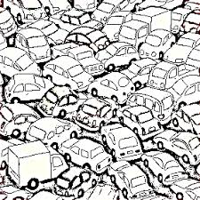
Trop d’autos
1. Dans le joli p’tit parc, où je joue tous les jours,
Ça ne sent pas très bon, car il y a au carrefour :
Beaucoup, beaucoup trop,
Trop d’autos, trop d’autos, trop d’autos
Il faudrait plutôt
Des vélos, des vélos, des vélos !
2. Quand j’arrive à l’école, juste devant la rue,
Je n’ose pas traverser, car il passe sans arrêt :
3. Les courses, ça m’agace, il y a toujours la foule
Si on ne trouve pas d’place, c’est bien sûr parce qu’il roule :
4. Et quand c’est les vacances, ça n’s’arrange toujours pas,
Plus personne n’avance, même à la plage il y a :
5. Papa n’est plus d’accord, il a pris son vélo,
Pour aller au bureau, en chantant assez fort :
Trop d’autos
1. Dans le joli p’tit parc, où je joue tous les jours,
Ça ne sent pas très bon, car il y a au carrefour :
Beaucoup, beaucoup trop,
Trop d’autos, trop d’autos, trop d’autos
Il faudrait plutôt
Des vélos, des vélos, des vélos !
2. Quand j’arrive à l’école, juste devant la rue,
Je n’ose pas traverser, car il passe sans arrêt :
3. Les courses, ça m’agace, il y a toujours la foule
Si on ne trouve pas d’place, c’est bien sûr parce qu’il roule :
4. Et quand c’est les vacances, ça n’s’arrange toujours pas,
Plus personne n’avance, même à la plage il y a :
5. Papa n’est plus d’accord, il a pris son vélo,
Pour aller au bureau, en chantant assez fort :
Jean René
Jean René

